Slide 1

ЕКОНОМСКИ ПОКАЗАТЕЉИ
У 2023. ГОДИНИ
Стабилност у доба свјетске економске кризе

Slide 2

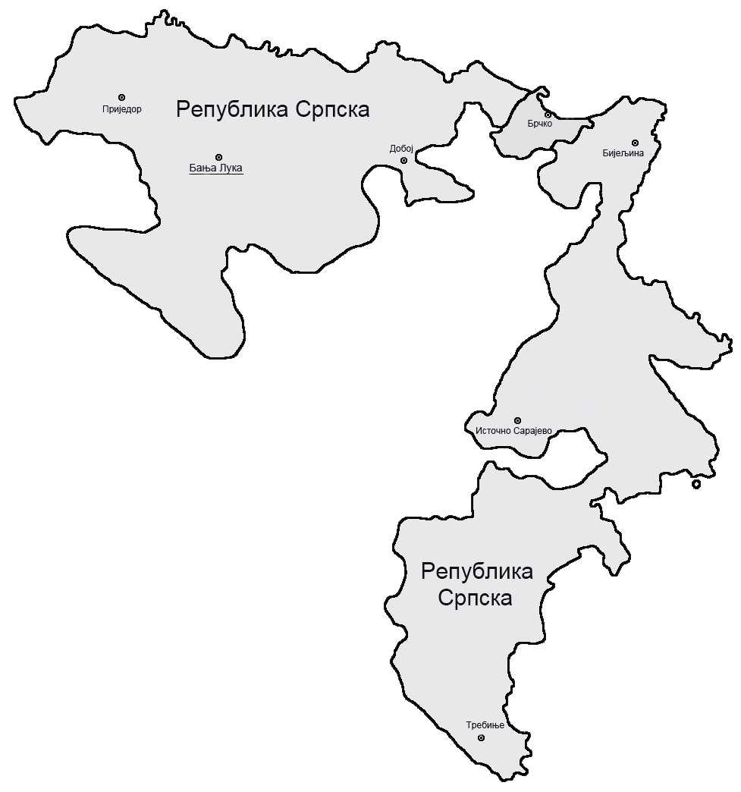
Република Српска у 2023. години
Даљи привредни раст
Успоравање раста цијена
Раст животног стандарда (раст плата, пензија и минимална цијена рада)
Историјски најнижа незапосленост
Успоравање индустријске производње
Спољнотрговинска размјена у паду
Демографска слика не баш оптимистична
Notes:
Сада ћемо погледати шта статистички подаци кажу о економској стабилности Републике Српске.
Свједоци смо низа изазова са којима се сусреће како економија Републике Српске, тако и остале економије из окружења, па и цијелог свијета.
Упркос бројним изазовима, економија Републике Српске успјела је остати стабилна и задржати привредни раст. Успорио је раст цијена, животни стандард и даље расте, забиљежена је историјски најнижа незапосленост. Индустријска производња је успорила, уз знакове благог опоравка, увоз и извоз су у благом паду, а демографски трендови нису баш оптимистични.

Slide 3
ИНДУСТРИЈСКА ПРОИЗВОДЊА
Notes:
Индустријска производња је у децембру 2023. године забиљежила раст од 1,4% у односу на новембар 2023. године, док је у односу на децембар 2022. године остварила пад од 6,2%.
Успоравање економског раста у еврозони, нашем најзначајнијем спољнотрговинском партнеру, посљедично је утицало на индустријеску производњу Републике Српске у 2023. години па је остварен просјечан пад производње od 3,2%. Са графикона је видљиво да је највећи допринос паду укупне календарски прилагођене индустријске производње у 2023. год. дала прерађивачка индустрија која је остварила мањи обим производње за 6,6% у односу на претходну годину.
С друге стране, подручје Произ. и снабд. eл. енергијом, гасом, паром и климатизација осварило је раст од 5,0%.

Slide 4
РОБНА РАЗМЈЕНА РЕПУБЛИКЕ СРПСКЕ
СА ИНОСТРАНСТВОМ
хиљ. КМ
Покривеност извоза увозом 73,6%
Извоз је мањи за 4,6%
Увоз је мањи за 1,9%
Највише се извозило у Србију и увозило из Србије
Највише се извозила електрична енергија (10,4% извоза у 2023. години)
82,2% извоза чини прерађивачка индустрија
-1 855 097
Notes:
У 2023. години, извезено је робе у вриједности 5,2 милијарде КМ, а увезено је робе у вриједности 7,0 милијарди КМ.
Остварен је спољнотрговински дефицит од 1,85 милијарди КМ.
Покривеност увоза извозом је износила 73,6%, која је уједно и једна од највећих у региону.
У поређењу са претходном годином, извезено је робе за 4,6% мање вриједности, а увезено је мање вриједности робе за 1,9%.
Највише се извозило у Србију, а у исто вријеме се највише и извозило из Србије
Највише се извозила електрична енергија која је чинила 10,4% извоза.
Уједно, 82,2% извоза чинила је прерађивачка индустрија.
23% укупног обима спољнотрговинске размјене остварио је Град Баља Лука (10,1% укупног извоза и 32% увоза остварио је Град Бања Лука).
Уколико посматрамо децембар 2023. године, извезена је мања вриједност робе за 13,5% у односу на новембар 2023. године, док је у односу на исти мјесец претходне године извезено мање робе за 11,6%.
У децембру је увезена већа вриједност робе за 2%, док је у односу на исти мјесец претходне године увезена мања вриједност робе за 1%.
У децембру је остварен мањи обим спољнотрговинске размјене за 5,4% у односу на децембар 2022. године, док је покривеност увоза извозом износила 62,9%.

Slide 5

КРЕТАЊЕ ИНФЛАЦИЈЕ
-10,1 процентни поена
Храна је чинила 50% инфлације у
2023. години.
Notes:
Кда је ријеч о цијенама, просјечне потрошачке цијене су у децембру 2023. године забиљежиле пад 0,3% у односу на новембар 2023. године. Такође, Након 13,4% раста цијена у јануару 2023. године и бројних инфлаторних притисака, Република Српска је успјела да успори раст цијена, па у децембру 2023. години биљежи инфлацију од 3,3% у односу на децембар 2022. године, што је за 10,1 п.п. ниже у односу на почетак године. Уколико посматрамо просјечан раст цијена у 2023. години, можемо рећи да су цијене просјечно порасле за 7,0%.
Највећи раст цијена у 2023. г. забиљежен је у одјељку Становање, вода, електр. енергија, плин и др. енергенти (12,2%), највише због раста цијена групе електрична енергија (11,9%) и групе чврста горива (16,6%).
Слиједи га одјељак Храна и безалкохолна пића (11,2%). Највећи допринос расту цијена у овом одјељку дао је раст цијена групе месо (14,3%) и групе млијеко, сир и јаја (15,4%).
Посматрајући окружење, са графика је видљиво да Република Српска у децембру биљежи једну од најнижих стопа раста цијена.

Slide 6

ПРОСЈЕЧНЕ ПЛАТЕ, КМ
Највеће плате су исплаћене у подручјима:
XII 2023. год.
1 304 КМ
Номинални раст 7,1%
Ø 2023. год.
1 274 КМ
Номинални раст 11,4%
Реални раст 4,1%
Реални раст 3,7%
1 667 KM
Финансијске дјелатности
1 663 KM
Информације и комуникације
1 631 KM
Вађење руда и камена
Најмање плате су исплаћене у подручјима:
952 KM
Грађевинарство
987 KM
Саобраћај и складиштење
Највећи реални раст нето плата у 2023. год:
Умјетност, забава и рекреација (11,1%)
Хотелијерство и угоститељство (7,6%)
Notes:
Уколико посматрамо плате, оне успијевају да прате инфлацију. У децембру 2023. године, исплаћена је просјечна нето плата од 1.304 КМ. што је у односу на претходни мјесец номинално веће за 0,6%, а реално веће за 0,9%. У поређењу са децембром 2022. године, исплаћена нето плата је номилно већа за 7,1%, а реално је већа за 3,7%.
Просјечно исплаћена плата након опорезивања у 2023. години износила је 1.274 КМ, која је у односу на претходну годину номинално већа за 11,4%, а реално већа за 4,1%.
Највеће плате у 2023. години исплаћене су у подручјима Финансијске дјелатности, Информације и комуникације и Вађење руда и камена, док су
најмање плате исплаћене у подручјима Грађевинарство и Саобраћај и складиштење.
Највећи реални раст плата у 2023. години забиљежен је у подручјима Умјетност, забава и рекреација (11,1%) и Хотелијерство и угоститељство (7,6%).

Slide 7
СТАБИЛНО ТРЖИШТЕ РАДА
ПРОСЈЕЧАН БРОЈ ЗАПОСЛЕНИХ
СТРУКТУРА ЗАПОСЛЕНИХ У 2023. ГОД.
47.4%
+3 812
(1,3%)
Notes:
На тржишту рада је примјетан значајан напредак. У 2023. години забиљежен је рекордно висок број запослених и рекордно низак број незапослених лица. У односу на 2022. годину, запослено је 3,812 лица више или 1,3%. Уколико посматрамо структуру запослених лица, највише је запослено у подручју Прерађивачка индустрија (20,5% укупног броја запослених лица), док подручја прерађивачке индустрије, трговине и јавне управе и одбране запошљавају близу половину укупног броја запослених лица.

Slide 8




КОМПЛЕКСНЕ СТАТИСТИЧКЕ ПУБЛИКАЦИЈЕ
Статистички годишњак Републике Српске;
Ово је Република Српска;
Градови и општине Републике Српске;
Жене и мушкарци Републике Српске
Notes:
Статистички годишњак представља својеврсну статистичку енциклопедију Републике Српске на преко 580 страна кроз 31 област, од општих података, географских и метеоролошких података, избора, становништва, запослености, индустрије, па све до социјалне заштите и правосуђа. Свако поглавље садржи методолошка објашњења, а статистички подаци приказани су у табелама у виду статистичких серија. Стварање једне овакве публикације захтијева изузетан радни напор, изражену креативност и велику посвећеност запослених у Заводу. У Годишљаку има 385 табела са подацима и 103 графикона.
Публикација „Ово је Република Српска” је популарно издање којим Завод настоји да се на непосредан начин и у пригодном формату додатно приближи корисницима. У овој публикацији Републику Српску представљамо кроз 27 поглавља. Поред података о туризму, образовању, здрављу, криминалитету и још 23 друга поглавља, ту је и водич за кориснике и мала школа статистике.
Публикацијa “Градови и општине Републике Српске” намијењена је широком кругу корисника и даје показатеље стања економског и друштвеног живота Републике Српске за ниво градова и општина, и то кроз укупно 18 поглавља на више од 260 страна.
Публикација „Жене и мушкарци у Републици Српској" представља наше јединствено издање у којем приказујемо најважније статистичке податке и показатеље потребне за анализу и праћење једнакости и равноправности полова у друштву.

Slide 9
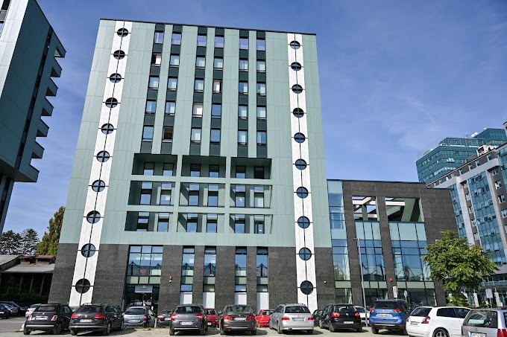


ХВАЛА НА ПАЖЊИ!

